Slide 1
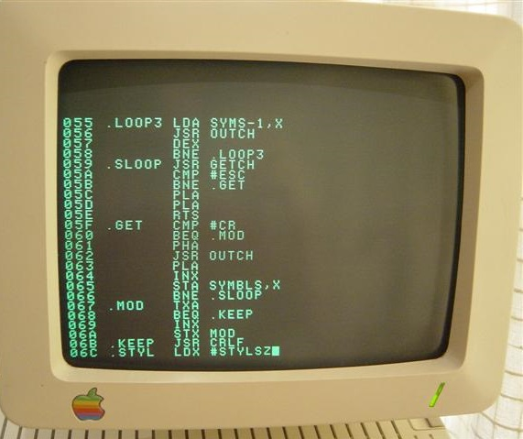
ЛОГИЧЕСКИЕ КОМАНДЫ.
КОМАНДЫ РАБОТЫ С БИТОВЫМИ ПОЛЯМИ.
КОМАНДЫ СДВИГОВ

Slide 2
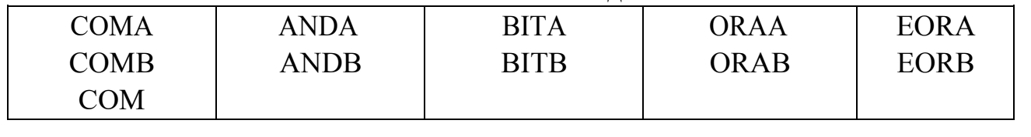
Логические команды
Под логическими понимаются такие преобразования данных, в основе которых
лежат правила формальной логики. Формальная логика работает на уровне утверждений истинно и ложно. Для микропроцессора это, как правило, означает 1 и 0, соответственно.

Slide 3
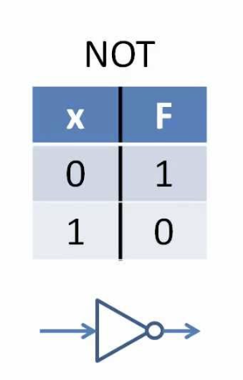
Команды COMA, COMB, COM
COMA (One’s Complement A) - инвертирует все биты в
аккумуляторе A, то есть выполняет операцию побитового
отрицания (NOT). Преобразует каждый бит в его
противоположное значение: 0 становится 1, а 1 становится 0.
Полезно для быстрого изменения всех битов в аккумуляторе.
COMB (One’s Complement B) - аналогична команде COMA,
но для аккумулятора B
COM (One’s Complement Memory Byte) - Инвертирует все
биты в указанной ячейке памяти. Применяется для изменения
всех битов в байте по заданному адресу.

Slide 4
Пример кода
LDAA #%01110111
COMA ; Инвертируем биты в A
После выполнения значение в регистре A - 10001000.
Установлены N и C флаги.

Slide 5
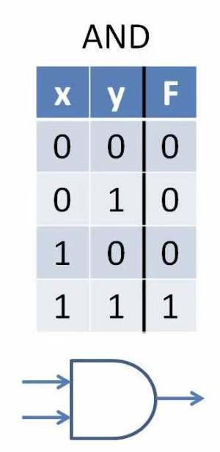
Команды ANDA, ANDB,
ANDA (AND A with Memory) - Эта команда выполняет
побитовое логическое И между аккумулятором A и байтом из
памяти.
Только те биты, которые установлены в обоих операндах,
останутся единицами в результате.
ANDB (AND B with Memory) - аналогична команде ANDA, но
для аккумулятора A

Slide 6
Пример кода
LDAA #$F0
ANDA #$0F ; Выполнить побитовое И с 0x0F
После выполнения значение в регистре A - 0x0.
Установлен Z флаг.

Slide 7
Команды BITA, BITB
BITA (Bit(s) Test A with Memory) - Выполняет побитовое логическое И между
аккумулятором A и байтом из памяти, не изменяя аккумулятор. Используется для
тестирования определенных битов в аккумуляторе A. Результат операции влияет
только на флаги.
BITB (Bit(s) Test B with Memory) - аналогична команде BITA, но для аккумулятора B
LDAA #$F0
BITA #$0F ; Выполнить побитовое И с 0x0F
Установлен только Z флаг.

Slide 8
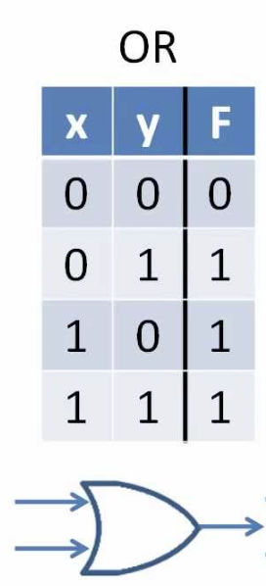
Команды ORAA, ORAB
ORAA (OR A with Memory (Inclusive)) - Выполняет побитовое
логическое ИЛИ между аккумулятором A и байтом из памяти.
Устанавливает в 1 все биты, которые равны 1 хотя бы в одном из
операндов.
ORAB (OR B with Memory (Inclusive)) - аналогична команде ORAA, но
для аккумулятора B

Slide 9
Пример кода
LDAA #%11110000
ORAA #%00001111 ; Выполнить побитовое ИЛИ
Значение в A - 11111111
Установлен только N флаг.

Slide 10
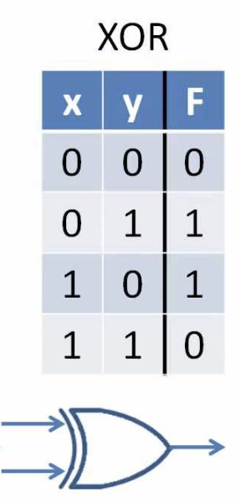
Команды EORA, EORB
EORA (OR A with Memory (Exclusive)) - Выполняет побитовое
логическое исключающее ИЛИ (XOR) между аккумулятором A
и байтом из памяти. Устанавливает в 1 биты, которые
различаются в операндах.
EORB (OR B with Memory (Exclusive)) - аналогична команде
EORA, но для аккумулятора B

Slide 11
Пример кода
LDAA #%11110100
EORA #%10101111 ; Выполнить побитовое исключающее ИЛИ
Значение в A - 01011011

Slide 12
Команды работы с битовыми полями
Команды работы с битовыми полями позволяют изменять указанные биты приемника
(ячейки памяти или регистра статуса CCR), оставляя незадействованные биты нетронутыми.

Slide 13
Команды SEC, CLC
SEC (Set Carry Bit) - Устанавливает флаг переноса (Carry) в 1. Полезно для подготовки к
операциям, которые зависят от флага переноса. Применяется в арифметических
вычислениях и манипуляциях с битами.
CLC (Clear Carry Bit) - Очищает флаг переноса (Carry), устанавливая его в 0.

Slide 14
Команды SEI, CLI
SEI (Set Interrupt Mask Bit) - Устанавливает бит маски прерываний I в 1, запрещая
прерывания. Применяется, когда нужно временно отключить все маскируемые
прерывания для критических операций.
CLI (Clear Interrupt Mask Bit) - Очищает бит маски прерываний I, позволяя прерываниям
происходить. Используется для включения прерываний после выполнения критических
операций.

Slide 15
Команды SEV, CLV
SEV (Set Overflow Bit) - Устанавливает флаг переполнения V в 1. Полезно, когда нужно
вручную установить флаг переполнения для тестирования или специальных
операций.
CLV (Clear Overflow Bit) - Очищает флаг переполнения V, устанавливая его в 0.

Slide 16
Команды BSET, BCLR
Команды BCLR (Clear Bit(s) in Memory) и BSET (Set Bit(s) in Memory) являются важными
инструментами для управления отдельными битами в ячейках памяти. Эти команды
позволяют эффективно изменять состояние битов, используя битовые
маски.
BCLR - Сбрасывает (устанавливает в 0) определенные биты в указанной ячейке памяти.
Первый операнд: адрес целевой ячейки памяти.
Второй операнд: маска, которая определяет, какие биты необходимо сбросить.
BSET - Аналогична BCLR, но устанавливает определенные биты в 1.

Slide 17
Пример кода
LDAA #%10010011
STAA $20
BCLR $20,#%01000011 ; Сбросить биты 0, 1, 6
LDAA $20
Значение в A - 10010000
LDAA #%10011011
STAA $20
BSET $20,#%01001011 ; Установить биты 0, 1, 3, 6
LDAA $20
Значение в A - 11011011

Slide 18
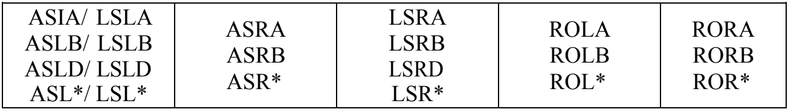
Команды сдвигов
Команды сдвигов обычно подразделяют на три группы:
• логические сдвиги;
• арифметические сдвиги;
• циклические сдвиги.

Slide 19
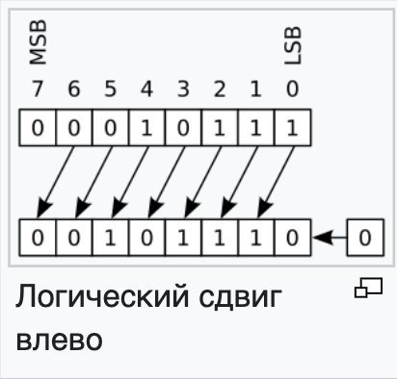
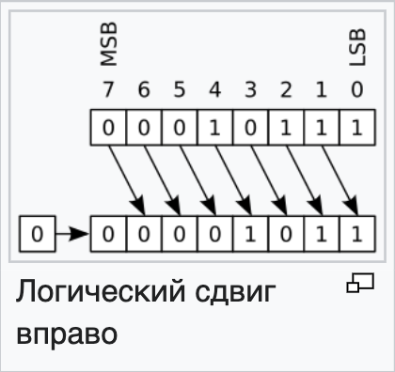
Логические сдвиги
Сдвиг, при котором уходящий бит исчезает, не влияя на оставшиеся биты, а на месте
появившегося бита записывается бит 0.

Slide 20
Команды LSLA, LSLB, LSLD, LSL
LSLA (Logical Shift Left A) - Логический сдвиг влево регистра A.
LSLB (Logical Shift Left B) - Логический сдвиг влево регистра B.
LSLD (Logical Shift Left D) - Логический сдвиг влево регистра D.
LSL (Logical Shift Left Memory) - Логический сдвиг влево байта в памяти.
LDAA #%10010011
LSLA ; Логический сдвиг влево регистра A.
После выполнения значение в регистре A - 00100110
C - устанавливается в значение старшего бита до сдвига. (в этом случае C = 1)
Другие флаги могут быть изменены в зависимости от результата.

Slide 21
Команды LSRA, LSRB, LSRD, LSR
LSRA (Logical Shift Right A) - Логический сдвиг вправо регистра A.
LSRB (Logical Shift Right B) - Логический сдвиг вправо регистра B.
LSRD (Logical Shift Right D) - Логический сдвиг вправо регистра D.
LSR (Logical Shift Right Memory) - Логический сдвиг вправо байта в памяти.
LDAA #%10010111
LSRA ; Логический сдвиг вправо регистра A.
После выполнения значение в регистре A - 01001011
C - устанавливается в значение старшего бита до сдвига. (в этом случае C = 1)
Другие флаги могут быть изменены в зависимости от результата.

Slide 22
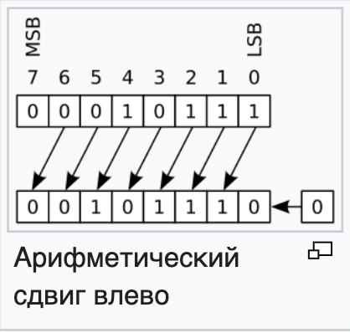
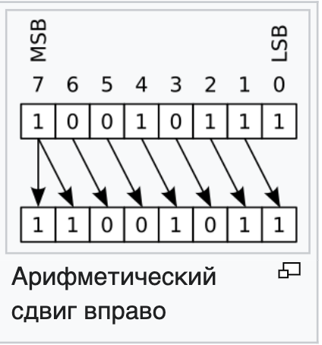
Арифметические сдвиги
При сдвиге влево ведёт себя как логический сдвиг, при сдвиге вправо уходящий бит
исчезает, не влияя на оставшиеся биты, а на месте появившегося бита
устанавливается бит, соответствующий знаку. При арифметическом сдвиге сдвиг
влево соответствует умножению на 2, а сдвиг вправо — делению на 2

Slide 23
Команды ASLA, ASLB, ASLD, ASL
ASLA (Arithmetic Shift Left A) - Арифметический сдвиг влево аккумулятора A.
ASLB (Arithmetic Shift Left B) - Арифметический сдвиг влево аккумулятора B.
ASLD (Arithmetic Shift Left D) - Арифметический сдвиг влево аккумулятора D.
ASL (Arithmetic Shift Left Memory) - Арифметический сдвиг влево байта в памяти.
LDAA #%10010011
ASLA ; Арифметический сдвиг влево регистра A.
После выполнения значение в регистре A - 00100110
Аналогично логическому сдвигу влево

Slide 24
Команды ASRA, ASRB, ASR*
ASRA (Arithmetic Shift Right A) - Арифметический сдвиг вправо регистра A.
ASRB (Arithmetic Shift Right B) - Арифметический сдвиг вправо регистра B.
ASR (Arithmetic Shift Right Memory) - Арифметический сдвиг вправо байта в памяти.
Арифметический сдвиг вправо сохраняет знак числа, копируя старший бит влево.
LDAA #%10010111
ASRA ; Арифметический сдвиг вправо регистра A.
После выполнения значение в регистре A - 11001011. При логическом сдвиге
получилось значение 01001011.
C - устанавливается в значение старшего бита до сдвига. (в этом случае C = 1)
Другие флаги могут быть изменены в зависимости от результата.

Slide 25
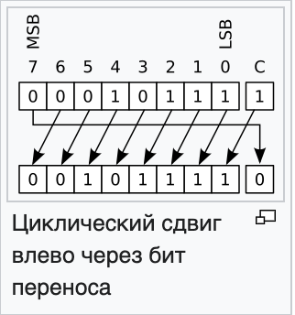
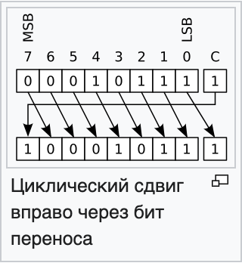
Циклические сдвиги
Данная операция выполняет циклический сдвиг над (n+1)-битным числом, состоящим
из регистра и флага переноса. Отличие этих операций от операций логического
сдвига состоит в том, что освободившийся разряд заполняется не нулем, а
состоянием флага переноса С.

Slide 26
Команды ROLA, ROLB, ROL
ROLA (Rotate Left through Carry Accumulator A) - Циклический сдвиг влево регистра A.
ROLB (Rotate Left through Carry Accumulator B) - Циклический сдвиг влево регистра B.
ROL (Rotate Left through Carry) - Циклический сдвиг влево байта памяти.
LDAA #%00010111
SEC ; Устанавливаем Carry флаг
ROLA ; Циклический сдвиг влево регистра A.
После выполнения значение в регистре A - 00101111.

Slide 27
Команды RORA, RORB, ROR*
RORA (Rotate Right through Carry Accumulator A) - Циклический сдвиг вправо регистра A.
RORB (Rotate Right through Carry Accumulator B) - Циклический сдвиг вправо регистра B.
ROR (Rotate Right through Carry) - Циклический сдвиг вправо байта памяти.
LDAA #%00010111
SEC ; Устанавливаем Carry флаг
RORA ; Циклический сдвиг вправо регистра A.
После выполнения значение в регистре A - 10001011.

